Slide 1
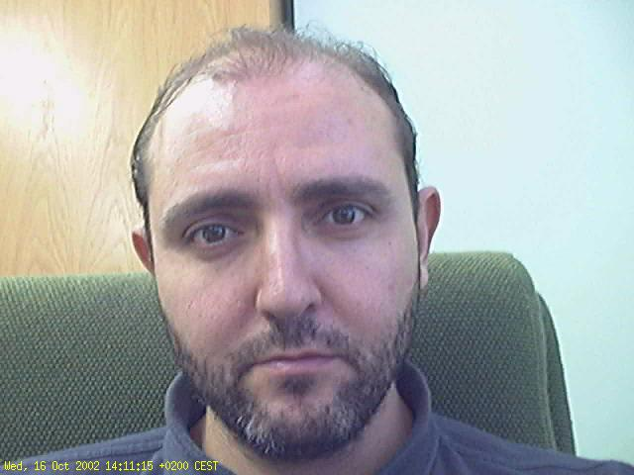
Data mining en Biotecnología
José R. Valverde
www.es.embnet.org
jrvalverde@cnb.uam.es

Slide 2

Información preliminar
La nueva Biotecnología requiere integrar datos procedentes de muy diversas fuentes
  Sinergias entre áreas de conocimiento diversas
  Especialidades diversas
  Temas de trabajo diversos
  Datos internos
No se puede ignorar la Historia
Requiere una gran capacidad de integración

Slide 3
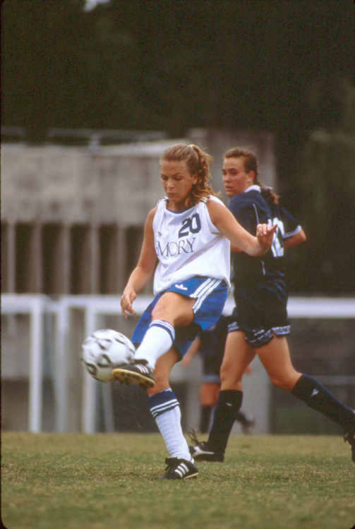
Los jugadores
Productores de información
  Laboratorios y empresas
Recopiladores (EBI, NCBI, DDBJ, Expasy...)
Distribuidores (EMBnet, empresas, Bionet)
Proveedores de herramientas
Proveedores de Servicios
Consumidores
  Laboratorios y empresas

Slide 4
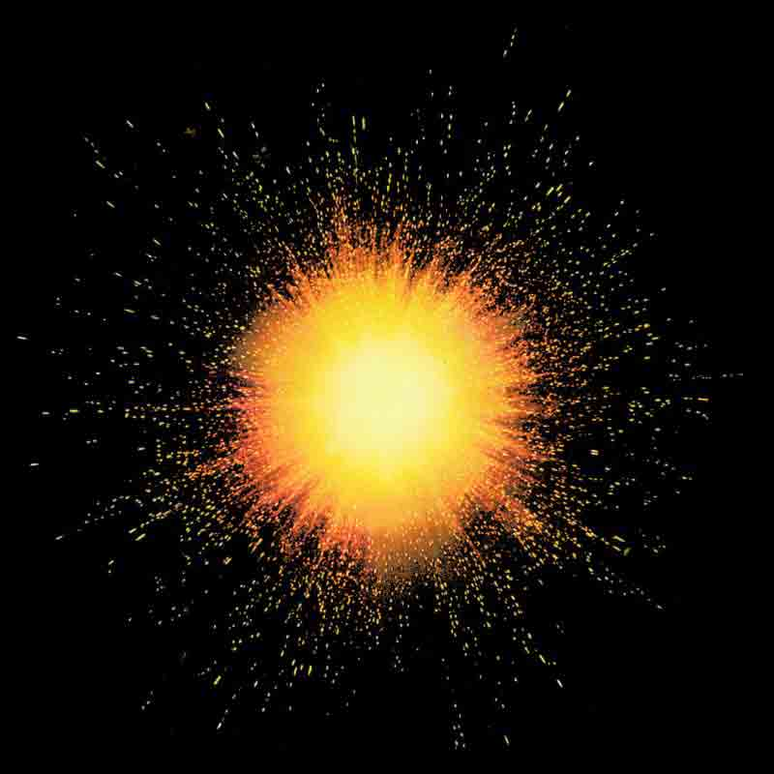
La evolución de la información
La información sigue la evolución del sector:
  La colección de datos crece muy deprisa
  El número de colecciones (bases de datos) crece
La información se duplica cada 6 meses
La mitad de todo el conocimiento reunido en toda la Historia de la Humanidad se ha obtenido en los últimos 6 meses
El crecimiento se está acelerando aún más

Slide 5
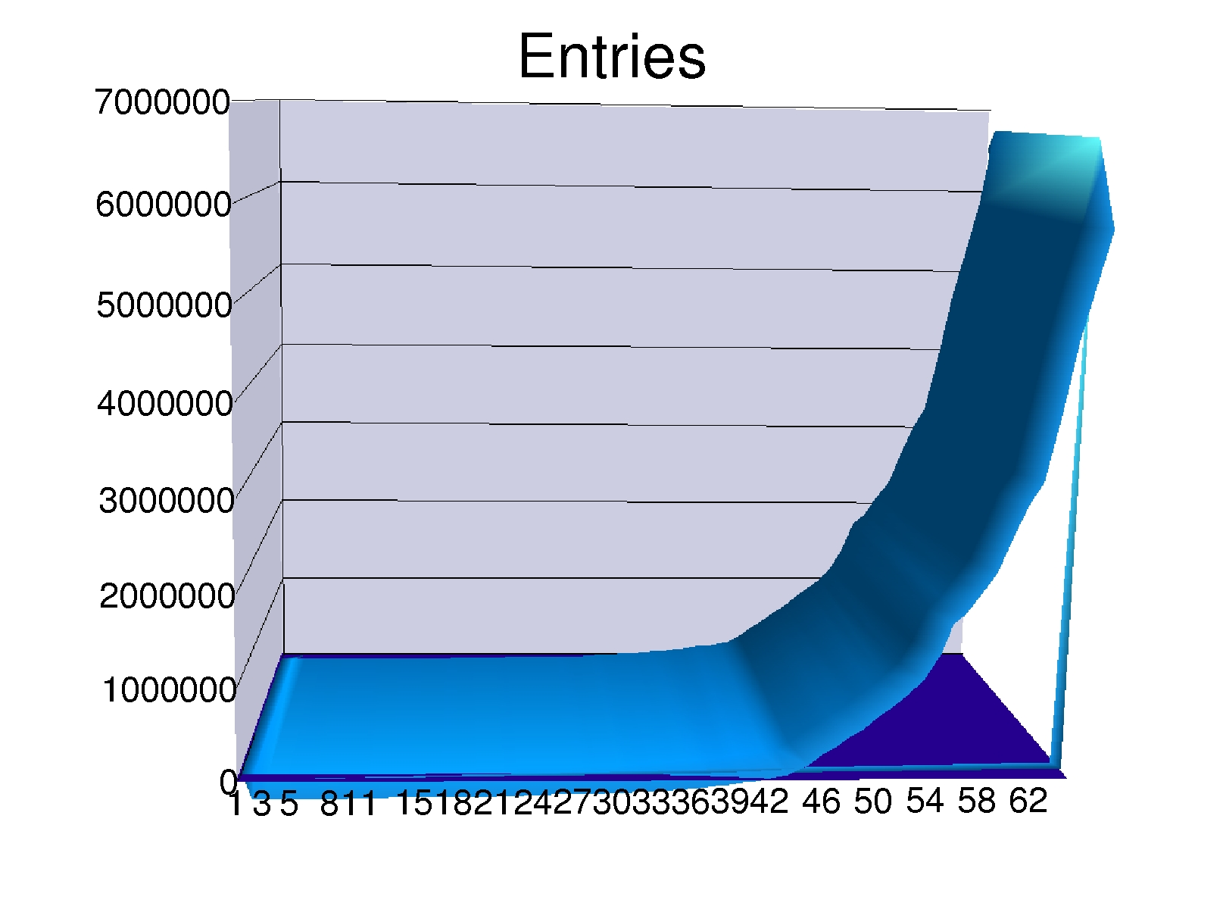
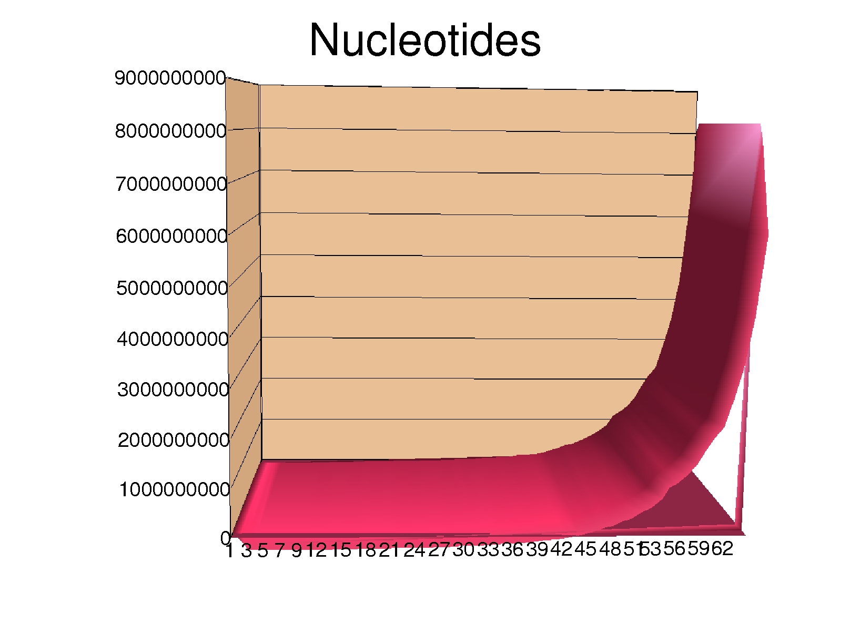
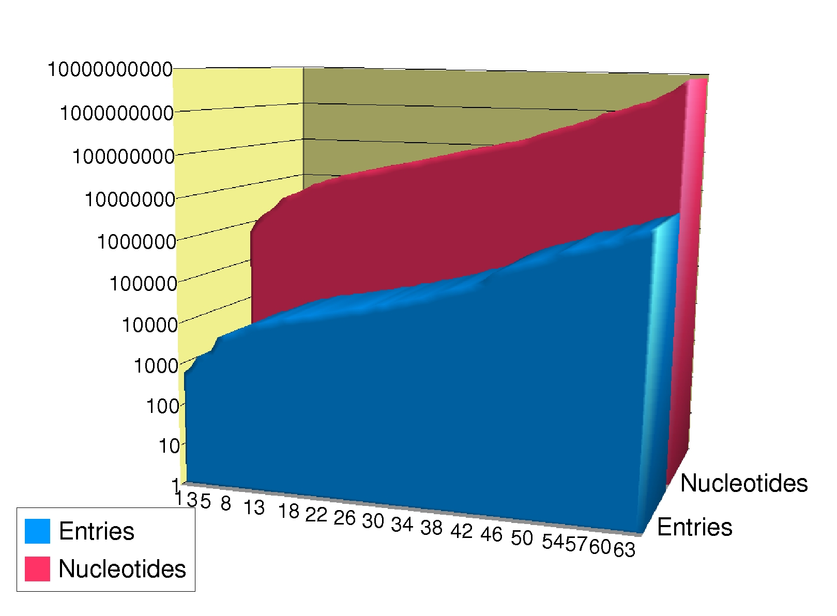
Aumento del volumen de datos
Crecimiento de EMBL (ADN)
Otras bases de datos siguen el mismo modelo.

Slide 6
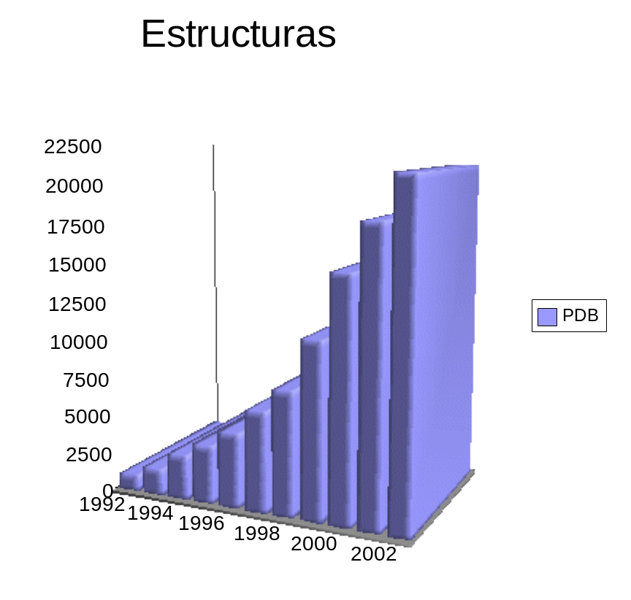
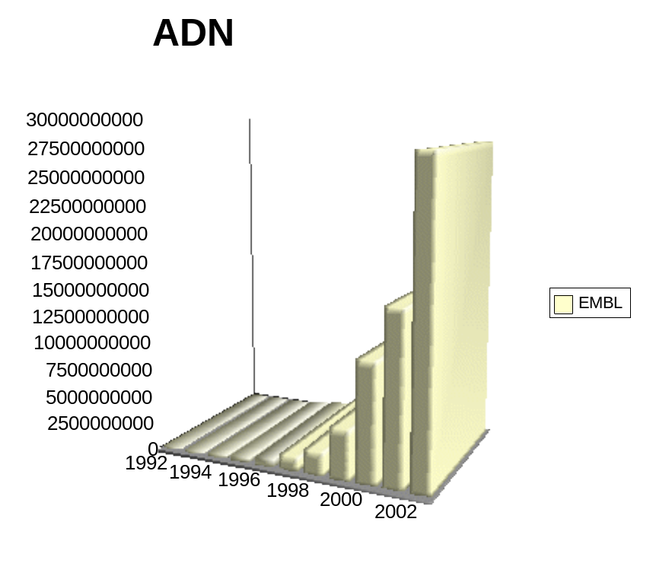
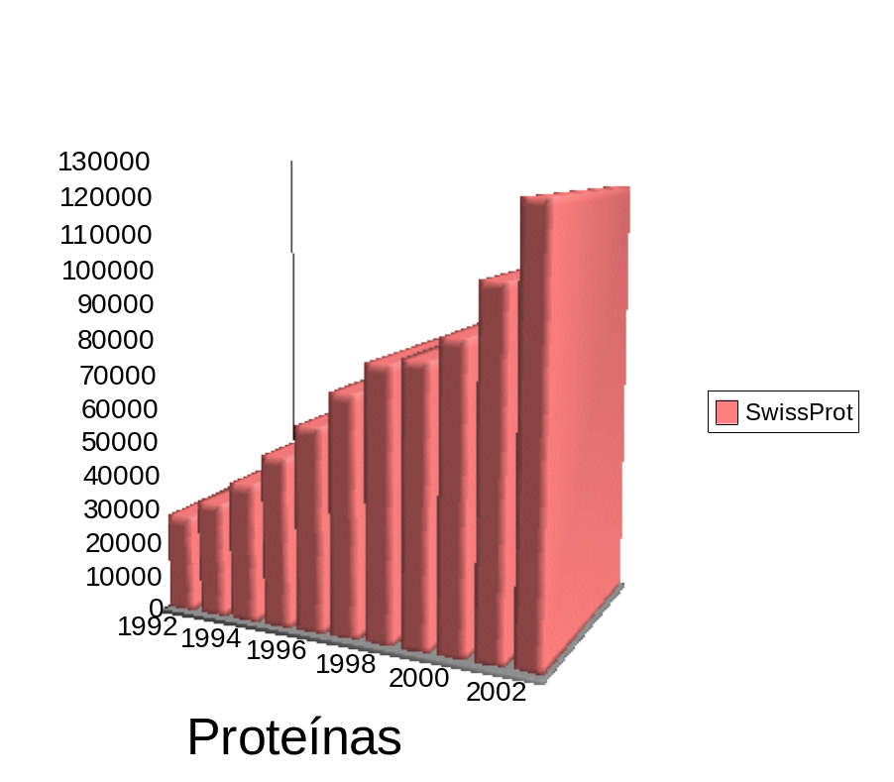
Aumento del volumen por tipos de datos

Slide 7

Factores críticos
La información es inmanejable
  Cantidad
  Diversidad de fuentes
  Calidad de los datos
Integración de fuentes dispersas
Aplicación a nuestros intereses
Comprensión global

Slide 8

Clientes
El principal usuario es el laboratorio de Biotecnología
  Comercial
  Académico
Empresas de minería de datos
Bioinformática
  Comercial
  Académico

Slide 9
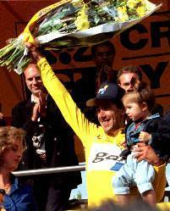
Motivación de clientes
Laboratorio
  Busca una mejor comprensión del proceso estudiado
Data Mining
  Busca nuevos productos/nichos potenciales
Bioinformática
  Distribuye datos
  Proporciona servicios
  Desarrollo de software

Slide 10
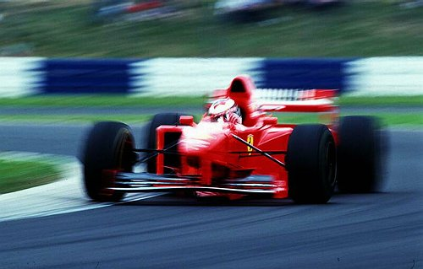
Influencia de los usuarios
Producción de información
  Desarrollo de nuevas técnicas
  Aplicación de técnicas
  Crecimiento exponencial o hiperexponencial
Petición de nuevos métodos de análisis
  Conexión entre fuentes de datos
  Análisis automatizado
  Comprensión automatizada
Dirigen el desarrollo del campo

Slide 11
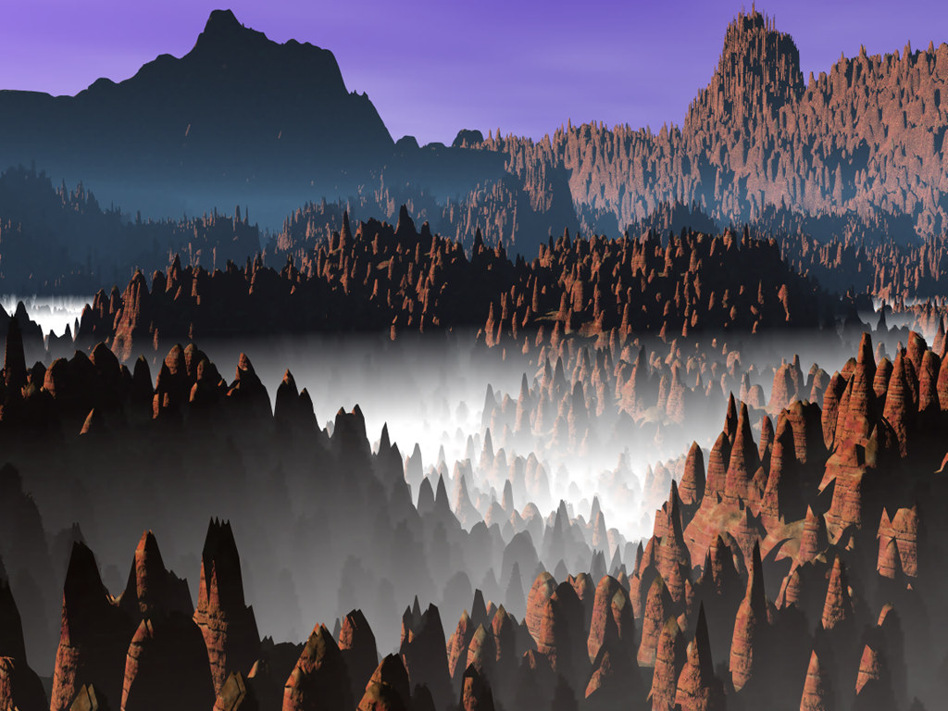
Un terreno espinoso
Dominado por Lion/SRS
  Desarrollo inicial en EMBnet
  Comercializado/mantenido por Lion Bioscience
Seguido de cerca por Accelrys/GCG
IBM ha entrado pisando fuerte
Hacen falta herramientas más poderosas
  Efusión de soluciones académicas y comerciales para rellenar los vacíos

Slide 12

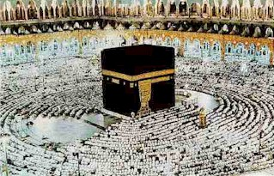
Productos más populares
Lion Biosciences
SRS
Accelrys
GCG
IBM
DiscoveryLink
Otros
MySQL / Oracle...

Slide 13
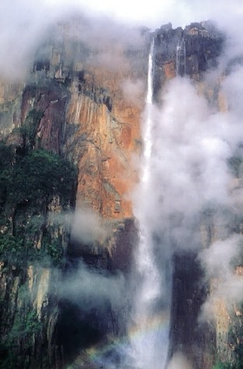
Proveedores
Públicos
  NCBI
  EBI
  EMBnet
Privados
  Altamente cambiante
  Lion, IBM, Accelrys, ALMA, Medplant, etc...
  Fuerte reticencia a externalizar los análisis

Slide 14
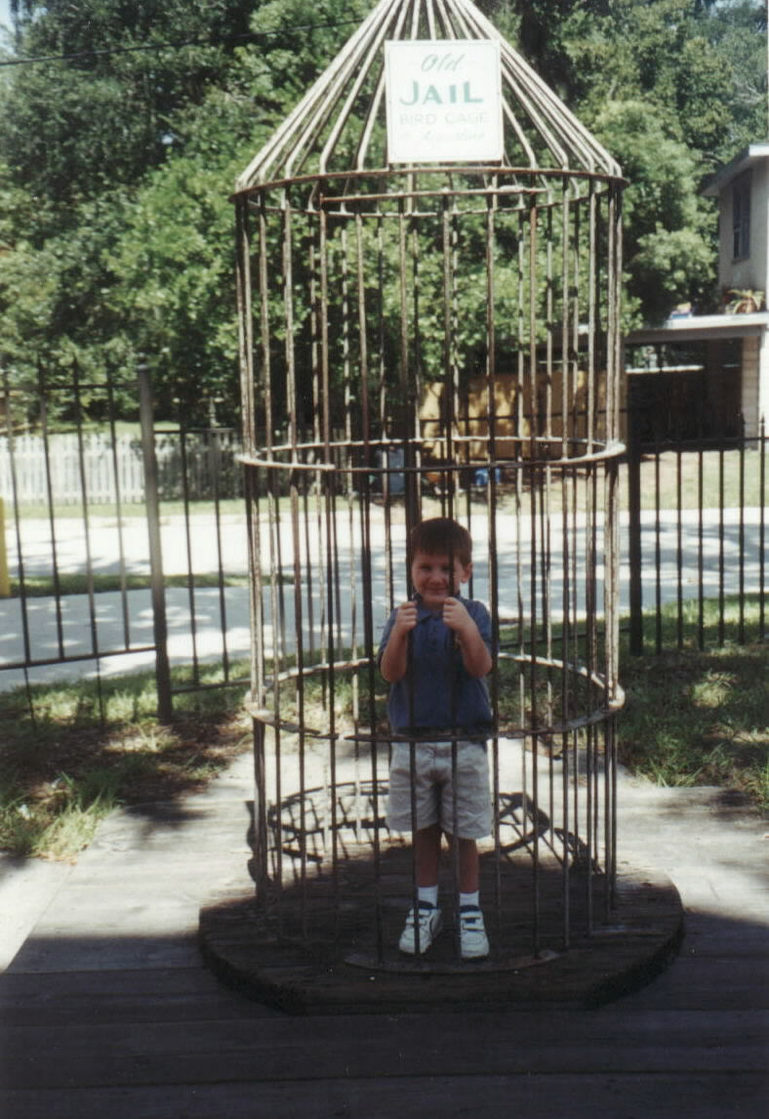
Influencia de los proveedores
El usuario demanda lo que ya conoce
  Las herramientas de los proveedores públicos son las más populares
    Entrez
    SRS
La información accesible depende de las soluciones proporcionadas por el proveedor
Las herramientas de análisis son determinantes
Definen qué es posible hacer

Slide 15
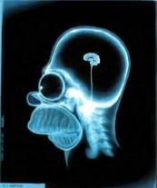
Estrategias de supervivencia
Desarrollar nuevos métodos de análisis
Desarrollar nuevos métodos de consulta
Rellenar nuevos nichos (LIMS)
Establecer dependencias
  Herramientas
  Datos
Luchar con la competencia pública
  ¿Se puede registrar una base de datos?

Slide 16
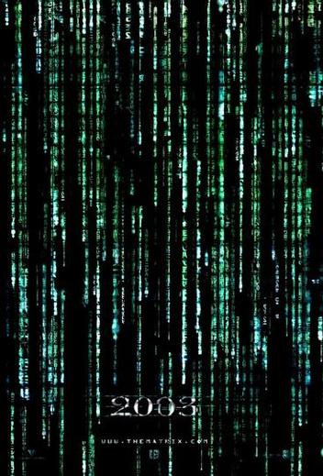
La lucha por la información
CELERA
¿Se puede registrar una base de datos?
  Datos privados
  Datos públicos
¿Tiene sentido?
  Bloqueo de acceso
  Acuerdos de intercambio
  Freno del desarrollo
¿Merece la pena?
  Todos somos mortales. ¿Queremos morir?

Slide 17

Tendencias
Extender el modelo relacional a un modelo orientado a objetos
Usar gestores genéricos (MySQL, Oracle)
Distribuir la información y búsquedas
Distribuir los análisis (Grid)
Creacion de ontologías
Comprensión automática de la información
Integración con el laboratorio

Slide 18
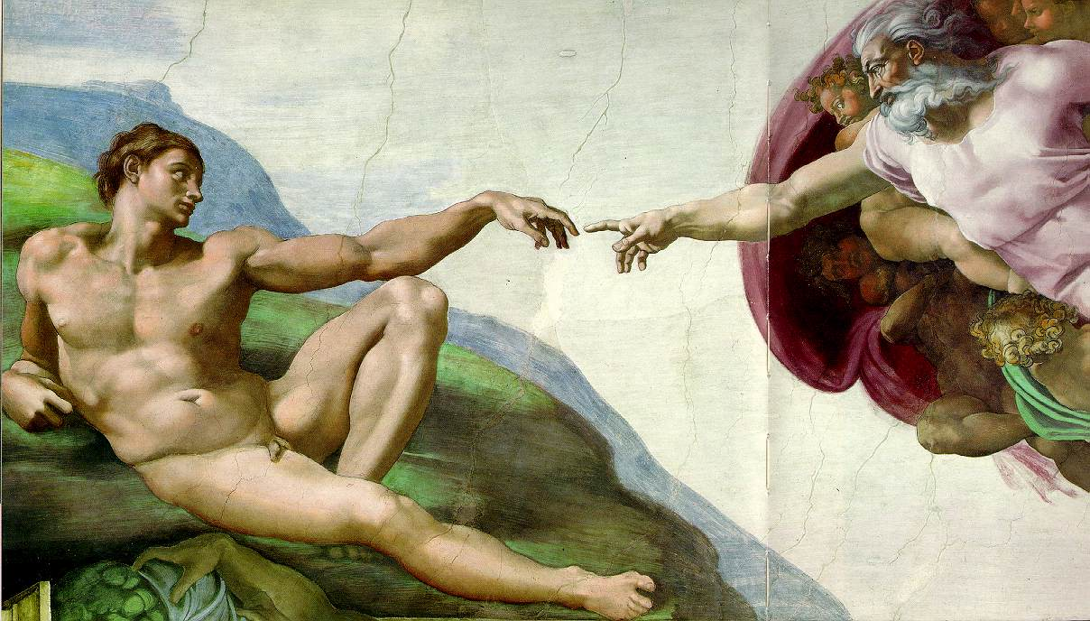
Innovaciones
LIMS (Alma, Medplant, Applied Bio..)
  Base de datos local al proyecto
  Necesita integrarse con las herramientas de minería
-ómicas (Solexa, HHMI, Amersham..)
  Crecimiento hiperexponencial de la información
Computación en Grid (Globus, GridSystems..)
  Distribución de datos/consultas
  Distribución del cálculo

Slide 19

Resumen
La información crece muy deprisa
Es preciso integrar información de muy diversas fuentes
Existen herramientas de minería potentes
  Los proveedores clásicos
Nuevos métodos de interpretación de los datos
  Nuevos proveedores, spin-offs, gran variedad
Las bases de datos han llegado al laboratorio

Slide 20
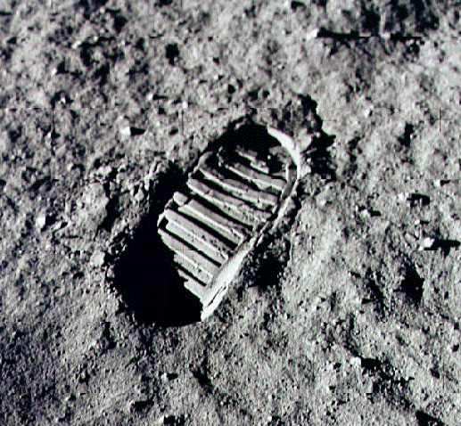
Próximos pasos
Integrar LIMS y herramientas de minería de datos
  SRS7 interacciona con Oracle y MySQL
Desarrollar nuevos métodos de acceso
  Ontologías, comprensión automática, anotación
Resolver el problema de las -ómicas:
  El DataBang!
  Distribuir datos y cálculo

